Slide 1
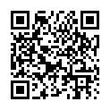
内閣府男女共同参画局平成27年度女性のチャレンジ賞特別部門賞受賞
育てる
児
育
自
じゃなくて です。
育自のための小さな魔法
ストレス社会でも
自分らしい過ごし方のヒント
自宅にこもってばかり・・・
誰かと話したい人あつまれ～♪
PC・スマホを通じて
会話できるので
安心・安全♪
こんな方にオススメ
☑学生、社会人
☑子育て中の方
☑介護、医療に携わっている方
☑毎日忙しくて心に余裕がない方
☑恋愛や結婚で悩んでいる方
☑自信がなくて落ち込みやすい方
☑自己肯定感を高めたい方
日時・内容：
【無料】４月７日（火） 自分の人生を語ろう ２１：００～２２：００
４月９日（木） 自分の好きを語ろう ２１：００～２２：００
４月１３日（月）自分の未来を語ろう ２１：００～２２：００
会場：オンライン会議システムZOOM （PC、スマホ、タブレット等でZOOMアプリの
ダウンロードを準備ください）
会費：９日、１３日のみ ¥2,000 (事前振込)
持ち物：A4サイズの用紙２枚、油性マジック、筆記用具
定員：３人 （人数によっては終了時間が３０分ほど延長になる場合がございます。
時間に余裕をもってお集まりください）
申込：メール info@monotokokoro.com または右QRコードよりお申込みください
お申し込みがあった方にから順にZOOM URLを送ります
NPO法人
主催

Slide 2
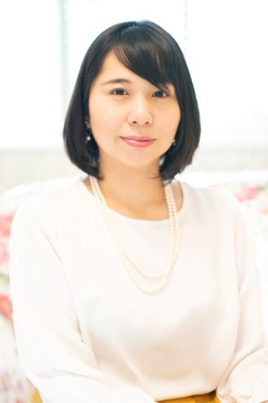
どんなセミナーなの？
パート１
パート３
自分の人生を語る
自分の未来を語る
～過去の自分とつながる～
～自分の未来を創造する～
自分の人生をふりかえり、お互いの人生を聴き合い、がんばって生きてきた自分と目の前の人にエールを贈る、そんな時間です。
パート2で語った大好きなことを継続してやり続けたら、どんな世界が見えますか？そこにスポットライトをあてて５年後の未来を描きます。
パート２
自分の好きを語る
～今の自分とつながる～
＜参加者の声＞
自分の好きを見つけたら、毎日が楽しくなって、家族にまでいい影響が広がった。心の余裕もできた。
ココロの声に耳を傾けた時、聴こえてくる自分にとって大好きなモノやこと…。好きについて大いに語る時間です。
＜参加者の声＞
私はそのままでいい！ 自分を受け入れたら、他者にも優しくできるようになった。
みなさんをサポートするファシリテーター（進行役）
鈴木 ゆり （すずき ゆり）
埼玉県川越市出身。
NPO法人育自の魔法認定ファシリテーター
整理収納アドバイザー１級
親・子の片づけインストラクター１級
企業内整理収納マネージャー
住宅収納スペシャリスト
「モノとココロを見つめなおす」をモットーに、整理収納アドバイザーとして
お客様が自分らしく、快適に過ごせるお部屋づくりのサポートを行っております。
今回のセミナーでは自分のココロやモノゴトの整理として、ストレス社会でも、自己肯定感を高めていくヒントをお伝えしていきます。
（育自の魔法のミッション）
自らを育み、自分が自分であることを慈しみ、すべての生きとし生けるものが、
互いに関わり合い、支え合い、つながり合う世界を拡げていきます。
あなたを育むことができるのはあなた自身。あなたから平和な世界が拡がることを願っています。
NPO法人 育自の魔法
https://www.ikujinomahou.jp

